Slide 1
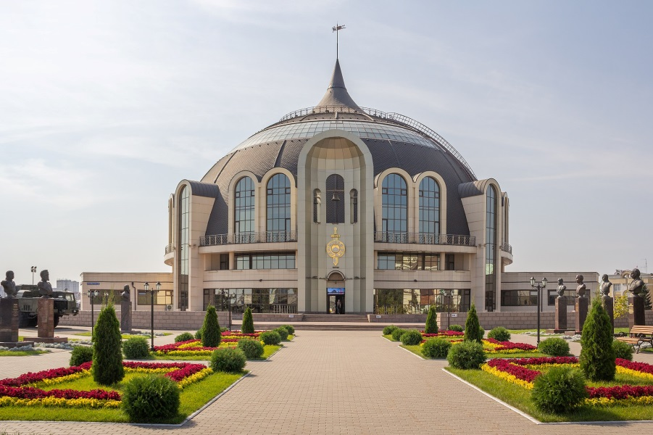
Тульская область, общая площадь – 25 679 км²
Граничит: на севере – с Московской областью, на востоке – с Рязанской, на западе - с Калужской, на юге – Липецкой и Орловкой областями.
Протяженность: с севера на юг – 200 км, с востока на запад -190 км. Расстояние от Тулы до Москвы – 185 км
Население – 1 478 818 чел, в том числе сельское население - 372 304 чел.
Заокский
Ясногорский
Алексинский
Веневский
Тула
Суворовский
Дубенский
Новомосковский
Киреевский
Донской
Одоевский
Щекинский
Узловский
Белевский
Арсеньевский
Кимовский
Плавский
Тепло-Огаревский
Богородицкий
Чернский
Воловский
Куркинский
Каменский
Ефремовский

Slide 2
Лечебные учреждения здравоохранения Тульской области
Медицинскую помощь жителям Тульской области оказывают 52 медицинские организации, подведомственные министерству здравоохранения Тульской области. В том числе: стационарная помощь в 43 учреждениях, амбулаторно-поликлиническая – в 46 учреждениях.
Оказание первичной медико-санитарной помощи в Тульской области осуществляют 91 поликлиника, в том числе 19 смешанных, 45 взрослых и 27 детских. Общая потребность в специалистах подразделений, оказывающих первичную медико-санитарную помощь, в соответствии с Методикой расчета, утвержденной Минздравом России, составляет свыше 900 врачей различных специальностей.
Помимо этого на территории Тульской области действуют:
Территориальный центр медицины катастроф, скорой и неотложной медицинской помощи
Онкологический диспансер, Центр крови, Хоспис
Перинатальный центр, Дом ребенка, Центр детской психоневрологии
Центр медицинской профилактики и реабилитации

Slide 3
Меры социальной поддержки
Социальная выплата впервые устроившимся на работу в поликлиники:
- врачам востребованных* специальностей – 650 тыс. руб.
- фельдшерам скорой медицинской помощи – 450 тыс. руб.
Автомобили повышенной проходимости для фельдшеров:
врачам амбулаторий
фельдшерам неотложной помощи
Программа «Земский доктор»
врачам - 1 млн. руб.
фельдшерам – 500 тыс. руб.
Впервые приступившим к работе по полученной специальности и отработавшим по ней 3 года
- пособие в размере 5 окладов
Единовременная выплата прибывшим на работу на ФАПы
(кроме «Земский доктор»).
- фельдшерам - 350 тыс. руб.
Материальная помощь студентам и ординаторам, обучающимся в ВУЗах по целевым направлениям Минздрава Тульской области
- в размере 3000 рублей ежемесячно
*Востребованные специалисты: терапевт участковый, педиатр участковый, врач общей практики, оториноларинголог, офтальмолог, врач скорой медицинской помощи, онколог, кардиолог, невролог, фтизиатр
**Указанная выплата может предоставляться как равными долями за каждый полный отработанный год, так и частями на погашение процентов по ипотеке

Slide 4
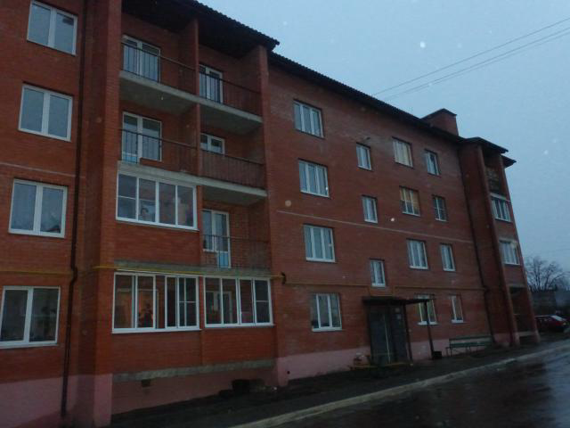
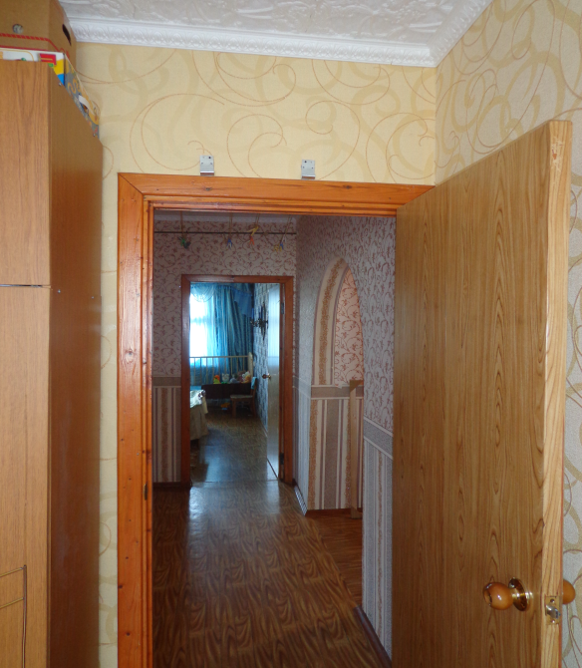
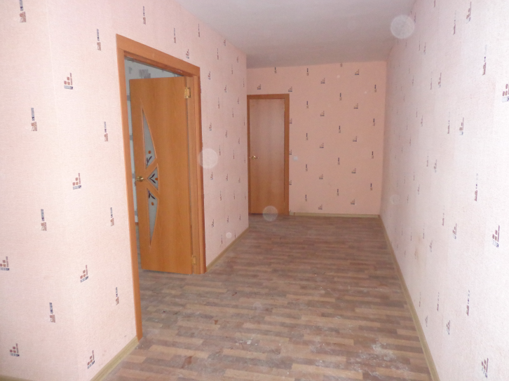
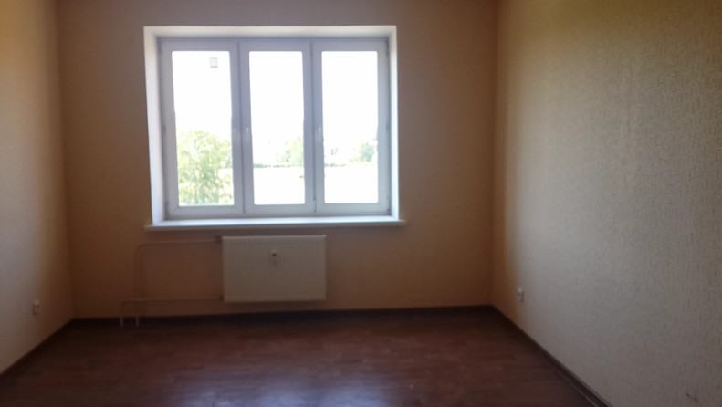
- Приобретение за счет средств регионального бюджета жилых помещений для предоставления служебного жилья врачам. - льготное ипотечное кредитование медицинских работников: программа «Доступное жилье» – заем под 7% на покупку квартиры, и программа «Свой дом» – заем под 6,25% для индивидуального жилищного строительства. - предоставление муниципального жилья в соответствии с Соглашениями, заключенными между министерством здравоохранения Тульской области и администрациями муниципальных образований.
Решение жилищных вопросов

